Slide 1
Як уникнути плагіату при написанні наукової роботи
Інтерпретація звіту подібності від StrikePlagiarism.com
2023

Slide 2
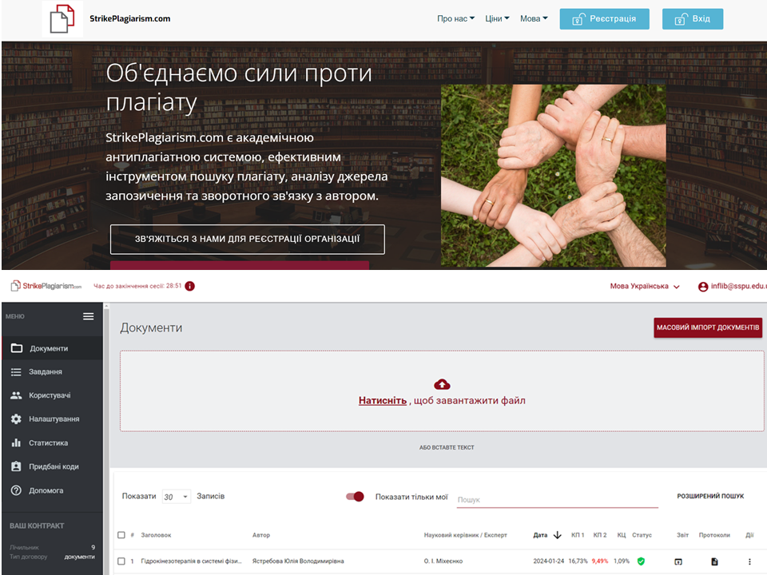

Slide 11
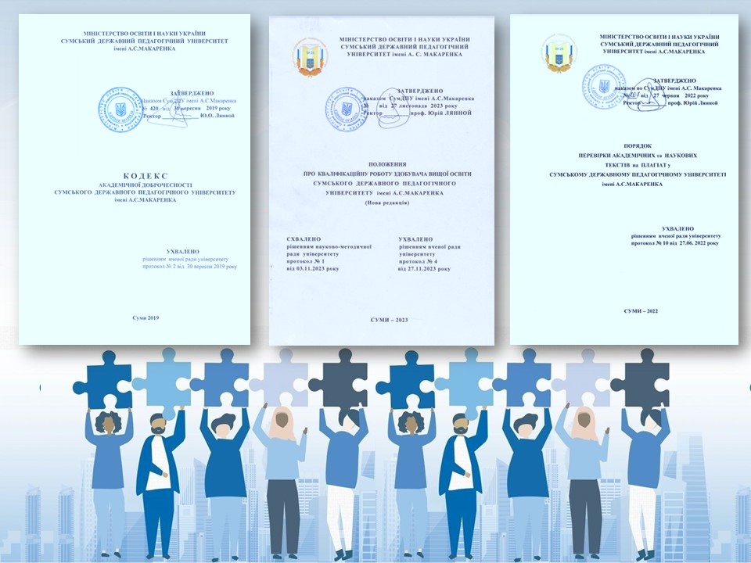

Slide 16
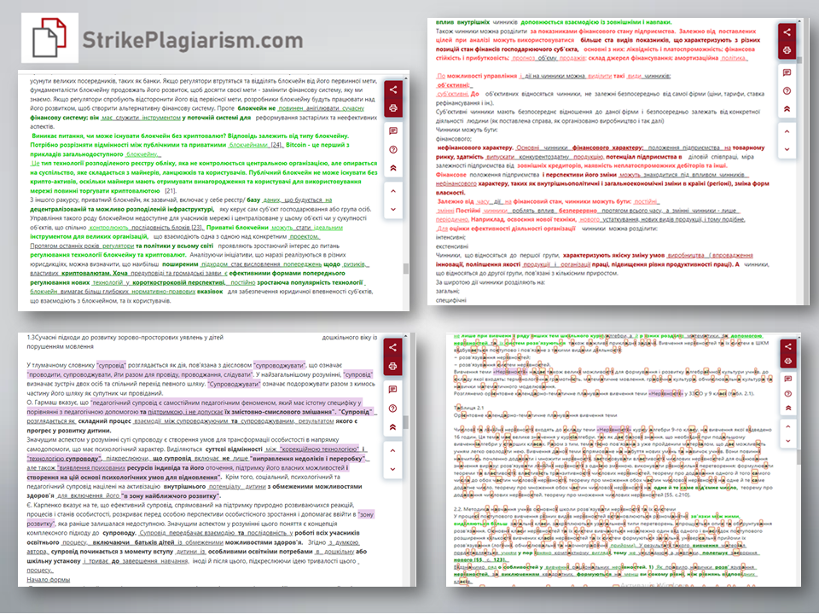

Slide 20
